Slide 1
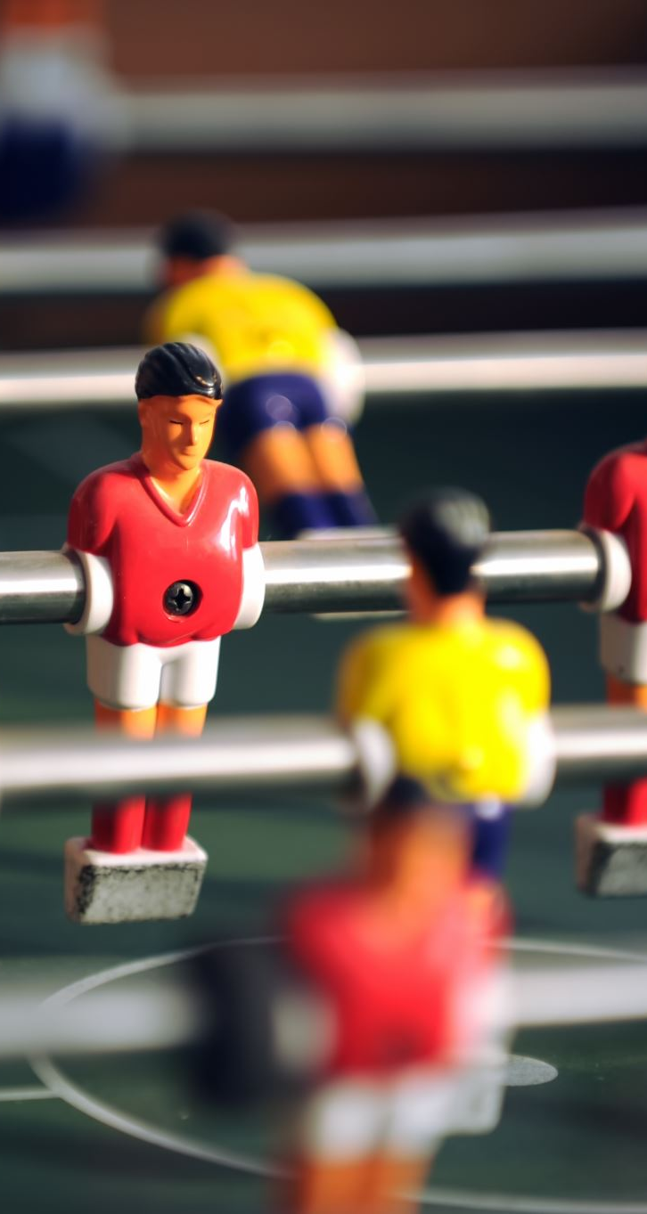

Sociální psychologie ve sportu seminár
Mgr. et Mgr. Petra Pačesová, PhD.
petra.pacesova@fsps.muni.cz
Fakulta sportovních studií, Masarykova Univerzita v Brne

Slide 2
Dôležité prvky:
Výchova, vzdelávanie a spoločnosť
Aplikovateľné aj v športe
Výchova:
zámerné, cieľavedomé, plánovité a systematické pôsobenie na celkovú osobnosť človeka
Výchovou vštepujeme človeku potrebné vlastnosti, rozvíjame jeho psychické a telesné stránky, čím ho pripravujeme pre plnenie úloh v rodinnom i spoločenskom živote
Výchovou odovzdávame človeku určitú sústavu vedomostí, intelektuálnych a manuálnych zručností a návykov, usmerňujeme morálny, estetický a telesný rozvoj v súlade s cieľmi a úlohami spoločnosti. Výchova je činnosť, proces, pôsobenie, usmerňovanie

Slide 3

Činitele výchovy v mikrosociálnom prostredí
činitele výchovy v rodine /rodičia
priamo sa podieľajú na výchove a nesú za jej výsledky zodpovednosť voči spoločnosti, ostatní členovia rodiny – nepriamo
Činitele výchovy mimo rodiny – priamo vých. pôsobia a nesú konkrétnu zodpovednosť, učitelia, vedúci záujmových krúžkov, TRÉNERI, členovia realizačného tímu...
Výchova je ich profesia

Slide 4

Úloha pre študentov do diskusie
Aká by mala byť primárna úloha športovania detí v predškolskom veku?

Slide 5
Úloha pre študentov do diskusie
Aká by mala byť primárna úloha rodičov detí v predškolskom veku v oblasti športovania?

Slide 6
Úloha pre študentov do diskusie
Aká by mala byť primárna úloha športových trénerov detí v predškolskom veku?

Slide 7
Ďakujem za pozornosť

